Slide 1
Data Visualization 資料視覺化の實戰練習1 折線圖

Slide 2
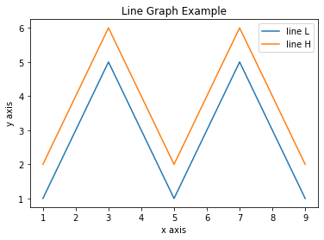
作業1:生成下圖

Slide 3
import matplotlib.pyplot as plt
x = [1, 2, 3, 4, 5, 6, 7, 8, 9]
y1 = [1, 3, 5, 3, 1, 3, 5, 3, 1]
y2 = [2, 4, 6, 4, 2, 4, 6, 4, 2]
plt.plot(x, y1, label="line L")
plt.plot(x, y2, label="line H")
plt.plot()
plt.xlabel("x axis")
plt.ylabel("y axis")
plt.title("Line Graph Example")
plt.legend()
plt.show()
資料

Slide 4
執行成果
plt.title("Line Graph Example")
plt.legend()
plt.ylabel("y axis")
plt.xlabel("x axis")

Slide 5
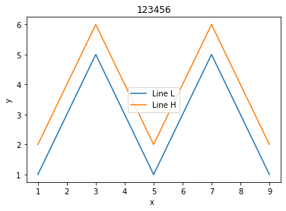
測試1:把說明放在中間
plt.legend(loc='center')

Slide 6
補充
資料來源:https://matplotlib.org/3.1.1/api/_as_gen/matplotlib.pyplot.legend.html
Location String | Location Code
'best' | 0
'upper right' | 1
'upper left' | 2
'lower left' | 3
'lower right' | 4
'right' | 5
'center left' | 6
'center right' | 7
'lower center' | 8
'upper center' | 9
'center' | 10
plt.legend(loc='center')
Loc函式對應代碼

Slide 7
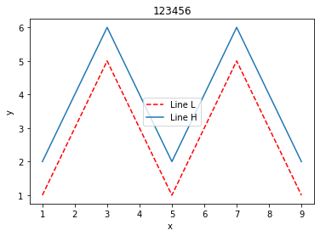
測試2:將橘線換成紅色虛線
plt.plot(x, y1,"r--",label="Line L")

Slide 8
#作業
import matplotlib.pyplot as plt
x = [1, 2, 3, 4, 5, 6, 7, 8, 9]
y1 = [1, 3, 5, 3, 1, 3, 5, 3, 1]
y2 = [2, 4, 6, 4, 2, 4, 6, 4, 2]
plt.plot(x, y1, "r--",label="Line L")
plt.plot(x, y2,label="Line H")
plt.plot()
plt.xlabel("x ")
plt.ylabel("y")
plt.title("123456")
plt.legend(loc='center')
plt.show()

Slide 9
補充:
參考文件:https://matplotlib.org/3.3.2/api/_as_gen/matplotlib.pyplot.plot.html
Colors
Line style
character | color
'b' | blue
'g' | green
'r' | red
'c' | cyan
'm' | magenta
'y' | yellow
'k' | black
'w' | white
character | description
'-' | solid line style
'--' | dashed line style
'-.' | dash-dot line style
':' | dotted line style

Slide 10
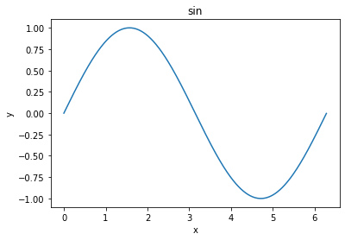
作業2:生成下圖

Slide 11
程式碼
import numpy as np
import pylab as pl
x = np.arange(0.0, 2.0*np.pi, 0.01)
y = np.sin(x)
pl.plot(x,y)
pl.xlabel('x')
pl.ylabel('y')
pl.title('sin')
pl.show()
Star, end , step

Slide 12
執行成果
pl.title('sin')
x = np.arange(0.0, 2.0*np.pi, 0.01)
y = np.sin(x)
2.0*np.pi
0.0

Slide 13
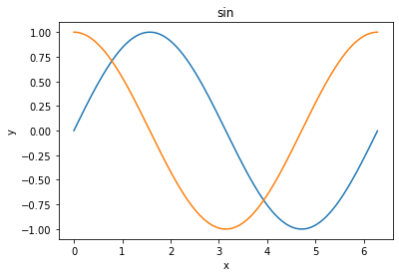
測試1:新增一條cos
y1 = np.cos(x)
pl.plot(x,y1)

Slide 14
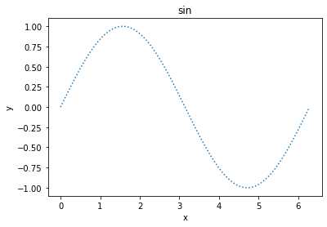
測試2:改成點點線
pl.plot(x,y,":")

Slide 15
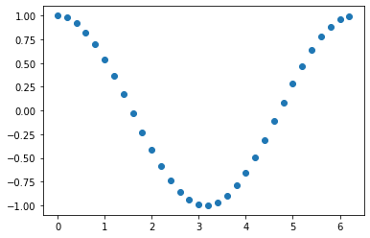
作業3:生成下圖

Slide 16
程式碼
import numpy as np
import pylab as pl
x = np.arange(0, 2.0*np.pi, 0.2)
y = np.cos(x)
pl.scatter(x,y)
pl.show()
散點圖

Slide 17
程式結果
y = np.cos(x)
pl.scatter(x,y)

Slide 18
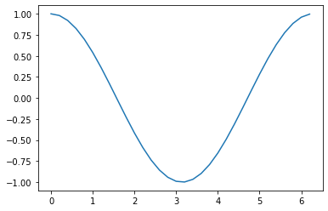
測試1:換成實線
pl.plot(x,y)

Slide 19
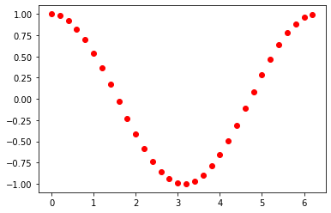
測試2:換成紅色
pl.scatter(x,y,c=u"r")
C = color

Slide 20
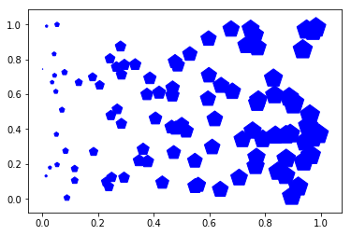
作業4:生成下圖

Slide 21
程式碼
生成隨機 x,y軸範圍為0~1的點，點的圖示為五角形(p),顏色為藍色
x = np.random.random(10)
import matplotlib.pylab as pl
import numpy as np
x = np.random.random(100)
y = np.random.random(100)
pl.scatter(x,y,s=x*500,c=u'b',marker=u'p')
pl.show()
[0.11570619 0.78875665 0.39686784 0.48704091 0.97169284 0.46821603 0.23169899 0.49406479 0.7894499 0.220011 ]
隨機生成0~1的100個資料
S = 大小,C= 顏色, maker=形狀

Slide 22
執行結果
s=x*500 x越大S越大
y = np.random.random(100)
x = np.random.random(100)

Slide 23
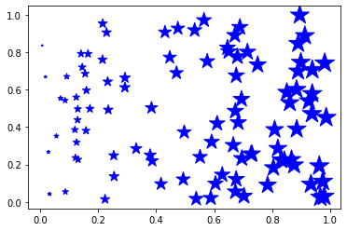
測試1:符號換成星號
pl.scatter(x,y,s=x*500,c=u'b',marker=u'*')

Slide 24
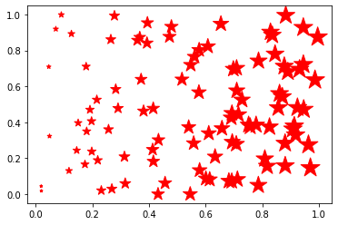
測試2:換成紅色
pl.scatter(x,y,s=x*500,c=u'r',marker=u'*')

